Slide 1


GIT e GITHUB

Slide 2
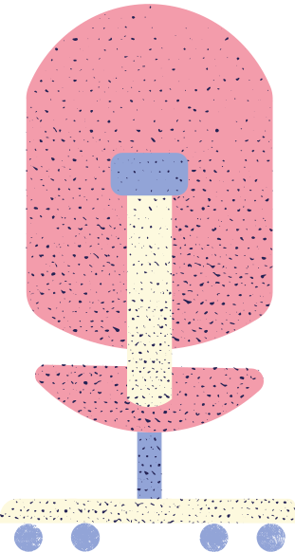


GIT
GIT é nada mais nada menos que um software V.C.S, e o que seria isso?

Slide 3





COMMIT
PUSH
LINEAR e DISTRIBUIDO
Vamos voltar alguns commits na história do versionamento.
REPOSITÓRIO REMOTO
REPOSITÓRIO
LOCAL

Slide 4

GITHUB
Rede social e repositório remoto

Slide 5


OUTROS REPOSITÓRIOS REMOTOS
GITHUB
GITLAB
GITBUCKET
GOGS
KALLITHEA

Slide 6

FINALIZANDO

